Slide 1
TRƯỜNG ĐẠI HỌC CÔNG NGHỆ THÔNG TIN
KHOA CÔNG NGHỆ PHẦN MỀM
LẬP TRÌNH JDBC
(JAVA DATABASE CONNECTIVITY)

Slide 2
NỘI DUNG
Khái niệm cơ bản
Kiến trúc JDBC & JDBC APIs
Các bước làm việc với Database dùng JDBC
Một số lớp và phương thức cơ bản trong JDBC API
Các loại JDBC Drivers
Ví dụ minh họa

Slide 3


Giới thiệu về JDBC
JDBC (Java DataBase Connectivity) là một thư việc chuẩn dùng để truy xuất các cơ sở dữ liệu như MS Acess, SQL Server, Oracle,… trong các ứng dụng Java bằng ngôn ngữ truy vấn SQL.
Các hàm truy xuất cơ sở dữ liệu với JDBC nằm trong gói java.sql.*
CSDL
JDBC
JDBC
JDBC
CSDL

Slide 4
Tại sao cần JDBC?
JDBC giúp các Java Developers tạo nên các ứng dụng truy xuất cơ sở dữ liệu mà không cần phải học và sử dụng các APIs do các công ty sản xuất phần mềm khác nhau bên thứ ba cung cấp. JDBC đảm bảo rằng bạn sẽ có thể phát triển nên các ứng dụng truy cập cơ sở dữ liệu có khả năng truy cập đến các RDBMS khác nhau bằng cách sử dụng các JDBC driver khác nhau.

Slide 5
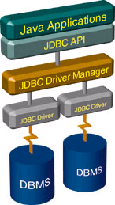
Kiến trúc JDBC

Slide 6
Các khái niệm cơ bản
  JDBC API: là một API hoàn toàn dựa trên Java.
  JDBC DriverManager: là trình quản lý JDBC giao tiếp trực tiếp với các trình điều khiển cơ sở dữ liệu cụ thể - giao tiếp thực sự với cơ sở dữ liệu.
  Các RDBMS hay các nhà sản xuất phần mềm thứ 3 phát triển các drivers cho java đều phải tuân thủ đặc tả JDBC của SUN.
  Các java developers dùng các JDBC drivers để phát triển các ứng dụng có truy cập, thao tác CSDL.

Slide 7
JDBC Dirvers
Là một chương trình máy tính giúp truy cập đến các hệ DBMS khác nhau dùng kỹ thuật JDBC
Do các hãng xây dựng DBMS hoặc một đơn vị thứ 3 khác cung cấp.
http://industry.java.sun.com/products/jdbc/drivers.

Slide 8
Các loại JDBC Dirvers
JDBC-ODBC Bridge plus ODBC Driver
A native API partly Java technology-enabled driver
Pure Java Driver for Database Middleware
Direct-to-Database Pure Java Driver

Slide 9

Các loại JDBC Dirvers
Type 1: JDBC-ODBC Bridge
JDBC-ODBC ủy nhiệm công việc truy cập dữ liệu cho ODBC API. Chúng là trình điều khiển chậm nhất trong số còn lại.
  Phương thức truy xuất dữ liệu đòi hỏi trình điều khiển ODBC được cài đặt trên máy tính client.
Java
Applications
JDBC Driver Type 1
JDBC-ODBC Library
ODBC
Driver
Database

Slide 10
Các loại JDBC Dirvers
Type 2: Java to Native API
Dùng Java Native API (JNI) để gọi đến các thư viện API của database.
  Khi đó sự chuyển đỗi này đặt trên máy client, một số mã nhị phân phải được cài đặt trên máy tính client.
Java
Applications
JDBC Driver Type 2
Database
Library
Database

Slide 11
Các loại JDBC Dirvers
Type 3: Java to Network Protocol Or All- Java Driver
Dùng Network protocol để giao tiếp với JDBC middleware trên server.
Chuyển đổi các lời gọi JDBC thành giao thức mạng độc lập với bất kỳ giao thức DBMS đặc thù. Sau đó, một phần mềm trung gian (middleware) chạy trên máy server chuyển đỗi giao thức mạng thành giao thức DBMS đặc thù.
Sự chuyển này đặt ở phía server mà không đòi hỏi cài đặt trên máy tính client.
Java
Applications
JDBC Driver Type 3
Network protocol
JDBC Middleware
(java)
Database

Slide 12
Các loại JDBC Dirvers
Type 4: Java to Database Protocol
Java
Applications
Drivers thuần java và hiện thực/dùng database protocol để giao tiếp trực tiếp với CSDL. Thường là những JDBC drivers nhanh nhất.
Chuyển lời gọi JDBC thành các lời gọi giao thức DBMS đặc thù.
JDBC Driver Type 4
Database

Slide 13
Cách nạp Database Driver?
Driver được cài đặt trong JAR file.
JAR phải được khai báo trong classpath:
  Thêm jar file to vào IDE project
  Thêm JAR file vào CLASSPATH
  CLASSPATH = /my/path/mysql-connector.jar;.
  Thêm JAR sử dụng Java command line:
  java -cp /my/path/mysql-connector.jar ...
  Đặt JAR file vào JRE/lib/ext directory:
  C:/java/jre1.6.0/lib/ext/mysql-connector.jar

Slide 14
Cách nạp Database Driver?
DriverManager nạp registered database driver:
Tự động đối với type 4 & 5.
Load the driver class trong chương trình:
Class.forName("com.mysql.jdbc.Driver");
Thêm thuộc tính jdbc.drivers
System.setProperty("jdbc.drivers",
"com.mysql.jdbc.Driver");
Xác định thuộc tính jdbc.drivers trong command line:
java -Djdbc.drivers="com.mysql.jdbc.Driver" ...

Slide 15
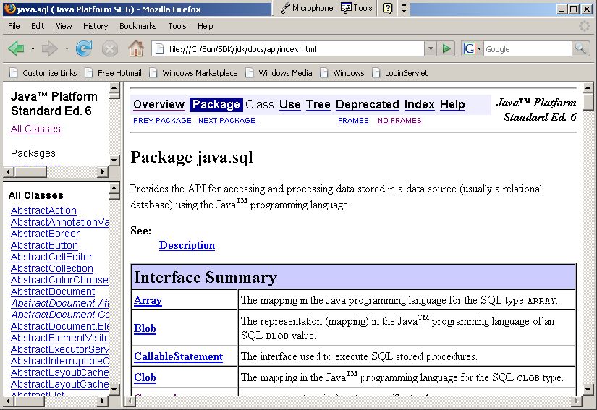
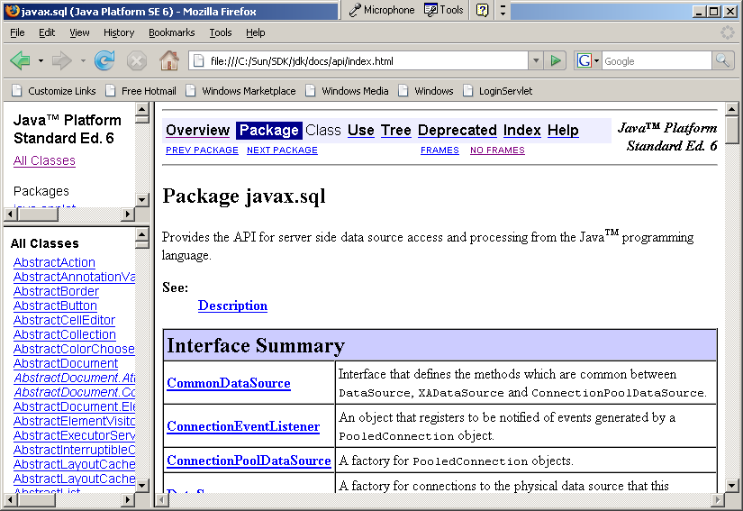
JDBC API

Slide 16
Các bước làm việc với CSDL
Bước 1: nạp JDBC driver
Bước 2: tạo kết nối với CSDL dùng driver đã nạp ở bước 1
Bước 3: thao tác với CSDL

Slide 17
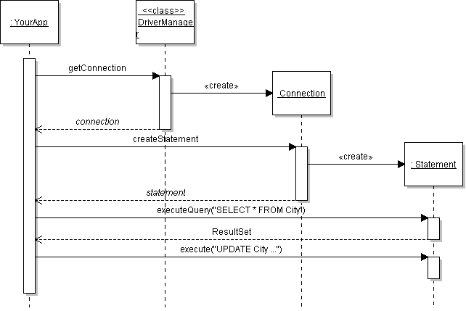

Các bước làm việc với CSDL

Slide 18
Các bước làm việc với CSDL
selects a specific Connection type and instantiates it
creates Statements for database actions

Slide 19
Một số lớp và phương thức cơ bản
DriverManager - Nạp các JDBC driver vào trong bộ nhớ. Có thể sử dụng nó để mở các kết nối tới một nguồn dữ liệu.
Connection - Biểu thị một kết nối đến một nguồn dữ liệu. Được dùng để tạo ra các đối tượng Statement, PreparedStatement và CallableStatement.
Statement - Biểu diễn một lệnh SQL tĩnh. Có thể sử dụng nó để thu về đối tượng ResultSet.
PreparedStatement - Một giải pháp thay thế hoạt động tốt hơn đối tượng Statement, thực thi một câu lệnh SQL đã được biên dịch trước.

Slide 20
JDBC Code
static final String URL = "jdbc:mysql://dbserver/world";
static final String USER = "student";
static final String PASSWORD = "secret";
//Load driver
Class.forName(“JDBC-DriverName”);
// 1. Get a Connection to the database.
Connection connection =
DriverManager.getConnection( URL, USER, PASSWORD );
// 2. Create a Statement
Statement statement = connection.createStatement();
// 3. Execute the Statement with SQL command.
ResultSet rs = statement.executeQuery("SELECT * FROM ...");
// 4. Use the Result.
while ( rs.next( ) ) {
String name = rs.getString("name");

Slide 21
Kết nối CSDL với JDBC
java.sql.Connection là giao diện chuẩn để kết nối đến các hệ QTCSDL.
Mỗi hệ QTCSDL sẽ phải cài đặt interface này.
  MySQL driver
  mysql-connector-java-5.1.7-bin.jar
  Derby driver
  DB2 driver
DriverManager dùng để chọn driver và thiết lập kết nối.

Slide 22
JDBC URL
Chỉ định nguồn dữ liệu sẽ kết nối
jdbc:<subprotocol>:<dsn>:<others>
Trong đó:
  <subprotocol>: được dùng để xác định trình điều khiển để kết nối với CSDL.
  <dsn>: địa chỉ CSDL. Cú pháp của <dsn> phụ thuộc vào từng trình điều khiển cụ thể.
  <other>: các tham số khác
Ví dụ:
  jdbc:odbc:dbname là URL để kết nối với CSDL tên dbname sử dụng cầu nối ODBC.
  jdbc:microsoft:sqlserver://hostname:1433 là URL để kết nối với CSDL Microsoft SQL Server. Trong đó hostname là tên máy cài SQL Server.

Slide 23
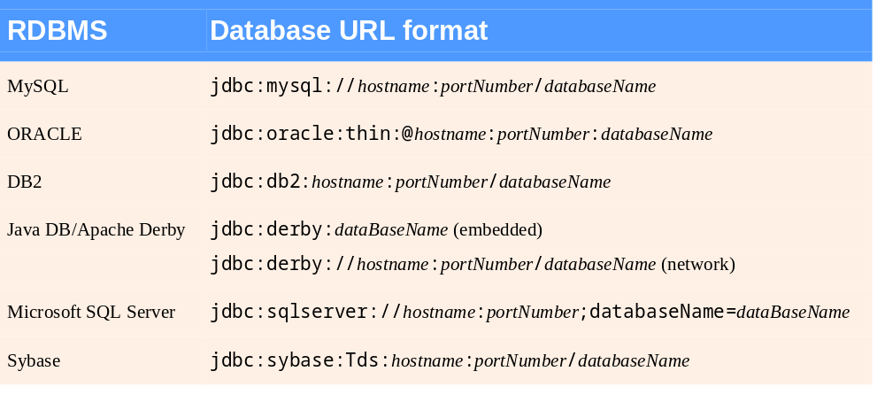
Fig. 25.24 | Popular JDBC database URL formats.

Slide 24
Database URL
Địnnh dạng chung của database URL:
String DB_URL = "jdbc:mysql://dbserver:3306/world";
Protocol Sub-protocol Hostname Port DatabaseName
Port là TCP port mà hệ QTCSDL sử dụng để lắng nghe yêu cầu.
  3306 is the default port for MySQL
Sử dụng "localhost" nếu CSDL nằm cùng 1 máy.

Slide 25
Database URL
hostname và port là tùy chọn.
Đối với MySQL driver: defaults là localhost và port 3306
Ví dụ:
"jdbc:mysql://localhost:3306/world"
"jdbc:mysql://localhost/world"
"jdbc:mysql:///world"
"jdbc:mysql:/world"

Slide 26
Kết nối CSDL với JDBC
url = "jdbc:mysql://hostname/database"
DriverManager
getConnection( url, user, passwd) : Connection
<<interface>>
Connection
createStatement(): Statement
close( )
isClosed( ): boolean
getCatalog( ): String
creates
HSQLConnection
MySqlConnection

Slide 27
Thi hành SQL Commands
Để thi hành SQL command sử dụng pt createStatement của đối tượng Connection.
Statement interface định nghĩa các phương thức để thi hành câu lệnh SQL.
Statement statement = connection.createStatement( );
// execute an UPDATE command
int count = statement.executeUpdate( "UPDATE City
SET population=30000 WHERE name='Bangsaen'" );
System.out.println("Modified " + count + " records");

Slide 28
Thì hành câu lệnh SQL
Câu lệnh statement.executeQuery( ) trả về 1 ResultSet.
ResultSet là bảng chứa kết quả trả về của SQL.
Statement statement = connection.createStatement();
// execute a SELECT command
ResultSet rs = statement.executeQuery(
"SELECT * FROM city WHERE id = "+id );
rs.first(); // scroll to first result
do {
String name = rs.getString(1); // get by position
int population = rs.getInt("population"); // by name
...
} while( rs.next() );

Slide 29
Ví dụ:
Scanner console = new Scanner(System.in);
System.out.print("Name of city to find? ");
String name = console.nextLine().trim();
String query =
"SELECT * FROM city WHERE Name='" +name+ "'";
ResultSet rs = statement.executeQuery( query );

Slide 30
ResultSet Methods
ResultSet chứa các "row" trả về từ câu query.
ResultSet hỗ trợ các phương thức để lấy dữ liệu từ cột:
  "get" by column number -- starts at 1 (not 0)!
  "get" by column name -- field names in table/query.
String query = "SELECT * FROM Country WHERE ...";
ResultSet rs = statement.executeQuery( query );
// go to first row of results
rs.first( );
// display the values
System.out.println( rs.getString( 1 ) );
System.out.println( rs.getInt( "population" ) );
get by column number
get by name

Slide 31
ResultSet Methods
ResultSet hỗ trợ các phương thức để lấy từng dòng và cột trong kết quả trả về
ResultSet
next() : boolean
previous() : boolean
first() : boolean
last() : boolean
absolute( k )
getInt( name: String )
getInt( index: int )
...
go to next row of results. "false" if no more.
go to previous row. "false" if 1st result.
go to first row of results.
go to last row of results.
go to k-th row of results.
get int value of field "name"
get int value of k-th column in a record

Slide 32
ResultSet Methods for Getting Data
ResultSet "get" methods return column data:
getLong( 3 ) : get by column index (most efficient)
getLong( "population" ) : get by field name (safest)
getInt( ), getLong( ) - get Integer field value
getFloat( ), getDouble() - get floating pt. value
getString( ) - get Char or Varchar field value
getDate( ) - get Date or Timestamp field value
getBoolean( ) - get a Bit field value
getBytes( ) - get Binary data
getBigDecimal( ) - get Decimal field as BigDecimal
getBlob( ) - get Binary Large Object
getObject( ) - get any field value

Slide 33
Thi hành câu lệnh SQL Commands
Statement interface định nghĩa nhiều phương thức
Resultset rs =
statement.executeQuery("SELECT ...");
  use for statements that return data values (SELECT)
int count =
statement.executeUpdate("UPDATE ...");
  use for INSERT, UPDATE, and DELETE
boolean b =
statement.execute("DROP TABLE test");
  use to execute any SQL statement(s)

Slide 34
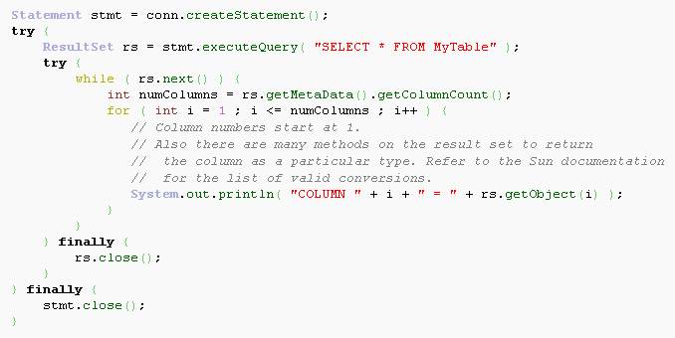
Các bước làm việc với CSDL
Thao tác với CSDL:

Slide 35
Ví dụ minh họa – JDBC ODBC
…
Connection myCon;
Statement myStatement;
ResultSet myResultSet;
String sUsername, sPassword;
try {
Class.forName(“sun.jdbc.odbc.JdbcOdbcDriver”);
myCon = DriverManager.getConnection("jdbc:odbc:ThuchanhJ2EE", "", "");
myStatement = myCon.createStatement();
myResultSet = myStatement.executeQuery("Select * from Account");

Slide 36
Ví dụ minh họa - JDBC ODBC
while (myResultSet.next()) {
sUsername = myResultSet.getString(1);
sPassword = myResultSet.getString(2);
if (sUsername.equals("admin") && sPassword.equals("admin"))
return true;
}
myResultSet.close(); myStatement.close(); myCon.close();
}
catch(Exception e) {
System.out.println(e.toString());
}

Slide 37
JDBC Driver SQL Server 2000
…
Connection myCon;
Try {
// JDBC Driver for SQL Server 2000
Class.forName("com.microsoft.jdbc.sqlserver.SQLServerDriver");
myCon = DriverManager.getConnection("jdbc:microsoft:sqlserver://hntin:1433; DatabaseName=ThuchanhJ2EE; User=sa; Password=sa");
…
}
catch (Exception e) {
…
}

Slide 38
JDBC Driver SQL Server 2000
Lưu ý:
  Cần cài đặt SQL Server Service Pack 4 trước khi dùng JDBC Driver kết nối trực tiếp đến SQL Server
  Kiểm tra xem cổng 1433 của SQL Server đã mở chưa bằng cách vào cửa sổ dòng lệnh gõ telnet <hostname> 1433

Slide 39
PreparedStatement
Đối tượng PreparedStatement chứa 1 câu lệnh SQL đã được biên dịch trước.
  Khi thực thi DBMS không cần phải biên dịch câu lệnh SQL.
Thường được dùng với các câu lệnh SQL có tham số.

Slide 40
PreparedStatements
Được tạo ra từ đối tượng Connection.
Ví dụ đối tượng PreparedStatement có chứa 2 tham số:
“SELECT lastName, firstName, title ” +
“FROM authors, titles, authorISBN ” +
“WHERE authors.authorID = authorISBN.authorID ” +
  “AND titles.ISBN = authorISBN.isbn AND ” +
  “lastName = ? AND firstName = ?” );

Slide 41
Cung cấp giá trị cho tham số của PreparedStatement
Trước khi thi hành, chúng ta cần cung cấp giá trị cho tham số trong đối tượng PreparedStatement.
Thực hiện thông qua các phương thức setXXX.
  authorBooks.setString( 1, “Deitel” );
  authorBooks.setString( 2, “Paul” );

Slide 42
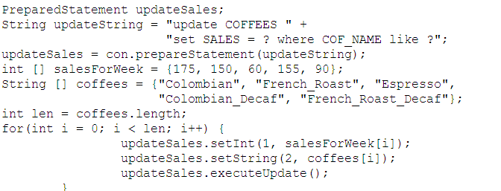
Ví dụ

Slide 43
Lớp Quản Lý DB Connection
Tạo lớp ConnectionManager with a static factory method
ConnectionManager
- connection : Connection
+getConnection( ) : Connection
+close( ) : void
// example how to use
Statement statement =
ConnectionManager.getConnection().createStatement( );

Slide 44
Simple version of manager (1)
public class ConnectionManager {
// literal constants in Java code is baaaad code.
// we will change to a configuration file later.
private static String driver = "com.mysql.jdbc.Driver";
private static String url = "jdbc:mysql://hostname/world";
private static String user = "student";
private static String password = "student";
/* a single shared database connection */
private static Connection connection = null;
private ConnectionManager() { /* no object creation */ }

Slide 45
Simple version of ConnectionManager (2)
/* the public accessor uses lazy instantiation */
public static Connection getConnection( ) throws ... {
if ( connection == null ) connection = makeConnection();
return connection;
}

Slide 46
Simple version of ConnectionManager (2)
private static Connection makeConnection( )
throws SQLException {
try {
Class.forName( driver );
// load the database driver class
connection = DriverManager.getConnection(
url, user, password );
} catch ( FileNotFoundException ex ) {
logger.error("connection error", ex ); // Logging
throw new SQLException( ex );
}
}
/* the public accessor uses lazy instantiation */
public static Connection getConnection( ) throws ... {
if ( connection == null ) connection = makeConnection();
return connection;
}

Slide 47
ResultSet
ResultSet gắn kết với 1 statement và 1 connection.
  Nếu statement or connection bị đóng, kết quả sẽ mất
  Nếu thi hành câu query khác, kết quả mất
ResultSet thay đổi sau khi thi hành câu query
ResultSet có thể cập nhật database
Statement stmt = connection.createStatement( ResultSet.TYPE_SCROLL_SENSITIVE,
ResultSet.CONCUR_UPDATABLE );
ResultSet rs = statement.executeQuery( query );

Slide 48
ResultSet cập nhật database
Xác định thuộc tính ResultSet.CONCUR_UPDATABLE khi tạo Statement.
Đòi hỏi sự hỗ trợ của database driver
// rs is scrollable, will not show changes made
// by others, and will be updatable
Statement statement = connection.createStatement( ResultSet.TYPE_SCROLL_INSENSITIVE,
ResultSet.CONCUR_UPDATABLE );
ResultSet rs = statement.executeQuery( query );
rs.next();
int population = rs.getInt("population");
// add 10,000 to the population
rs.updateInt( "population", population+10000 );
rs.updateRow( );

Slide 49
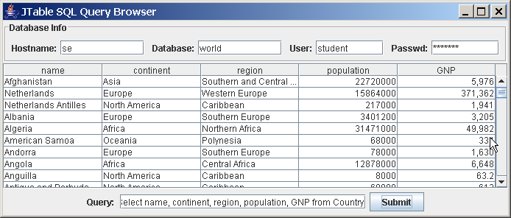
JTable
Swing object hiển thị dữ liệu dưới dạng bảng.
A JTable

Slide 50
JTable Class Diagram
JTable hiển thị kết quả trả về bỡi TableModel.
AbstractTableModel
getColumnCount( ) : int
getColumnName( index ) : String
getColumnClass( index ) : Class
getRowCount( ) : int
getValueAt( row, col ) : Object
JTable
TableModel
describes data in the table

Slide 51
Design a TableModel for Queries
Design a TableModel to manage a ResultSet
AbstractTableModel
getColumnCount( ) : int
getColumnName( index ) : String
getColumnClass( index ) : Class
getRowCount( ) : int
getValueAt( row, col ) : Object
JTable
ResultSetTableModel
ResultSetTableModel(statement)
runQuery( query : String )

Slide 52
Cài đặt TableModel
ResultSet chưa dữ liệu cần hiển thị.
class ResultSetTableModel extends AbstractTableModel {
private Statement statement;
private ResultSet rs;
  public Object getValueAt(int row, int col) {
  if ( rs == null ) return null;
  rs.absolute( row + 1 );
  rs.getObject( col );
  }
  public int getRowCount() {
  if ( rs == null ) return 0;
  rs.last(); // move to last row
  rowCount = rs.getRow();
  return rowCount;
  }

Slide 53
Implementing TableModel (2)
ResultSet is missing some information.
  public int getColumnCount( ) {
  }
  public String getColumnName( int col ) {
  }

Slide 54
ResultSet Meta-data
ResultSet có getMetaData( )trả về các thông tin.
ResultSetMetaData chứa thông tin miêu tả.
try {
ResultSet resultSet = statement.executeQuery( query );
ResultSetMetaData metadata = resultSet.getMetaData();
int numberOfColumns = metadata.getColumnCount();
for(int col=1; col<=numberOfColumns; col++) {
// get name and SQL datatype for each column
String name = metadata.getColumnName( col );
int type = metadata.getColumnType( col );
int typeName = metadata.getColumnTypeName( col );
} catch( SQLException sqle ) { ... }

Slide 55
Closing the Connection
Khuyến cáo nên đóng connection sau khi hoàn tất
Connection connection = DriverManager.getConnection(...);
/* use the database */
...
/* done using database */
public void close( ) {
if ( connection == null ) return;
try {
connection.close();
}
catch ( SQLException sqle ) { /* ignore it */ }
finally { connection = null; }
}

